Slide 1

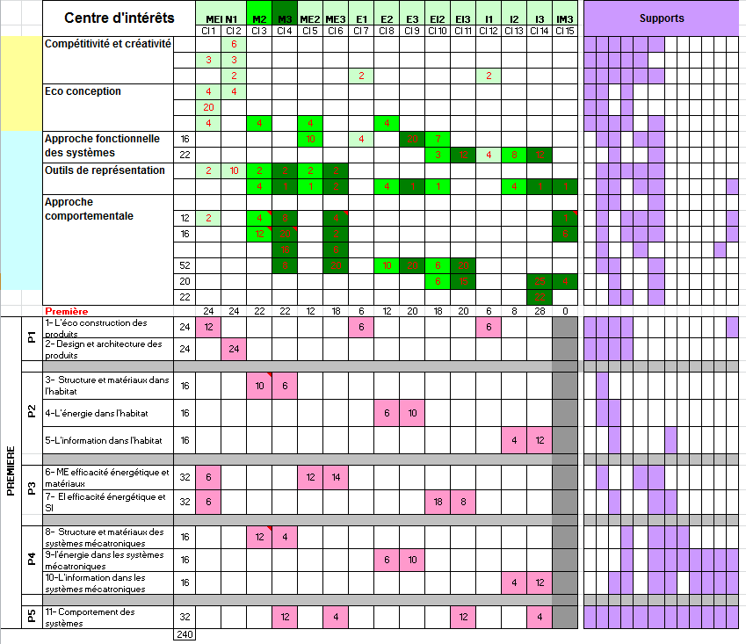
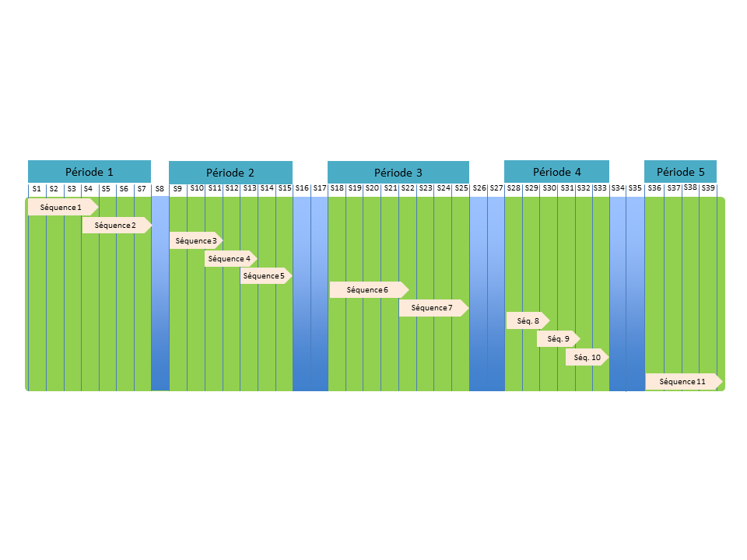
Préparer les activités en STI2D
Exemple d’organisation pédagogique et de contenus de séquences pour le transversal
D Taraud – M Rage
IGEN STI
Octobre 2011
Version 1.03 – 15-10-2011

Slide 2

Préparer les activités en STI2D
L’objectif poursuivi
Centres d’Intérêt
choisis pour constituer une progression pédagogique cohérente
A partir des…
Proposer une série de séquences de formation pour les 2 années, associées à des fiches pédagogiques facilitant la construction des séances
Programme
Supports didactiques pertinents, disponibles , et qui tiennent compte des contraintes de démarrage de la formation
Durées de formation
par CI compatibles avec la durée totale de formation

Slide 3
Préparer les activités en STI2D
L’objectif poursuivi
Programme
Centres d’Intérêt
Durées de formation
Supports didactiques

Slide 4
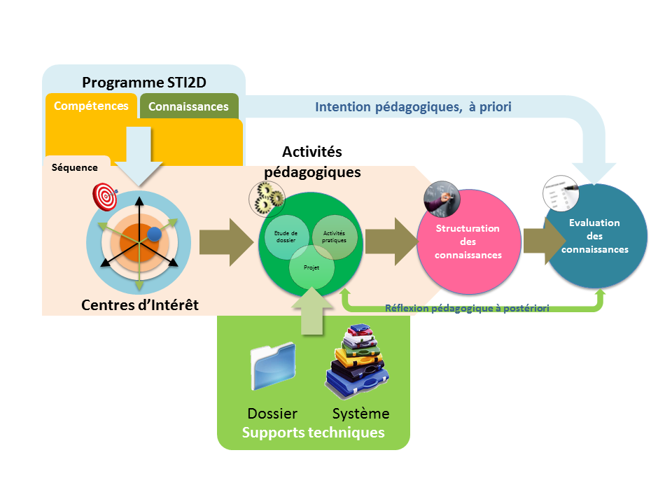
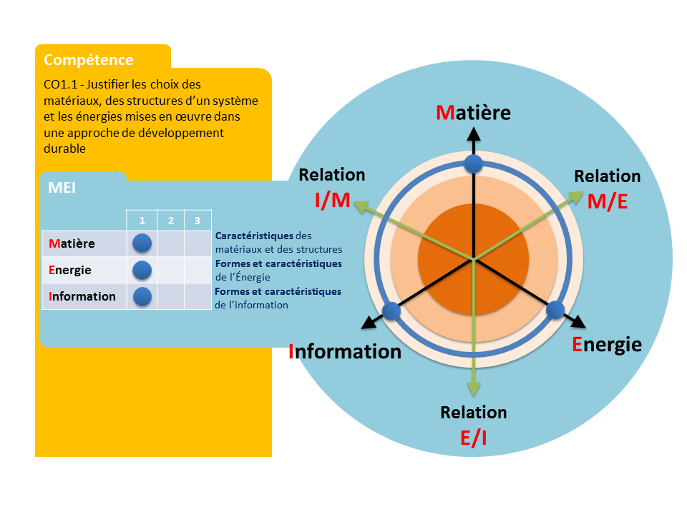
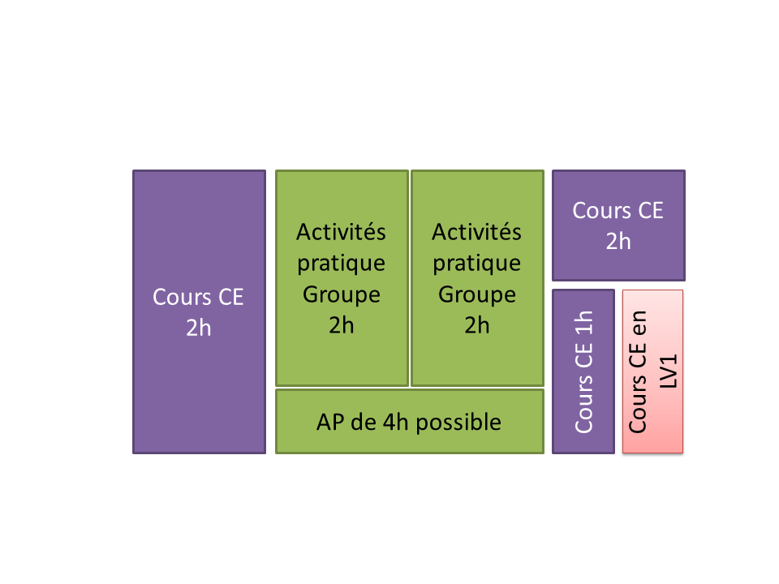
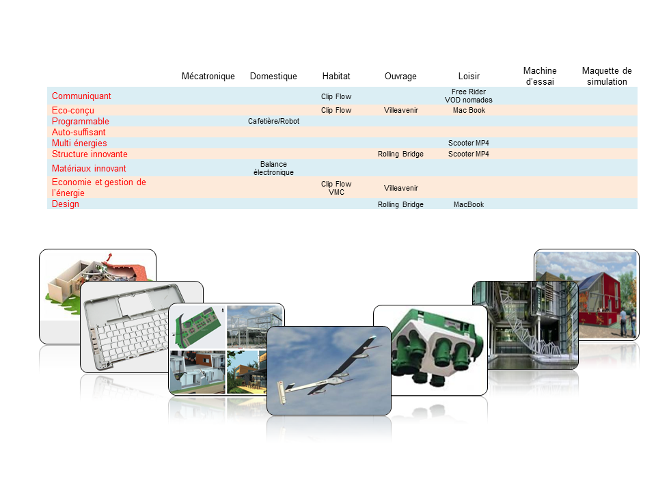
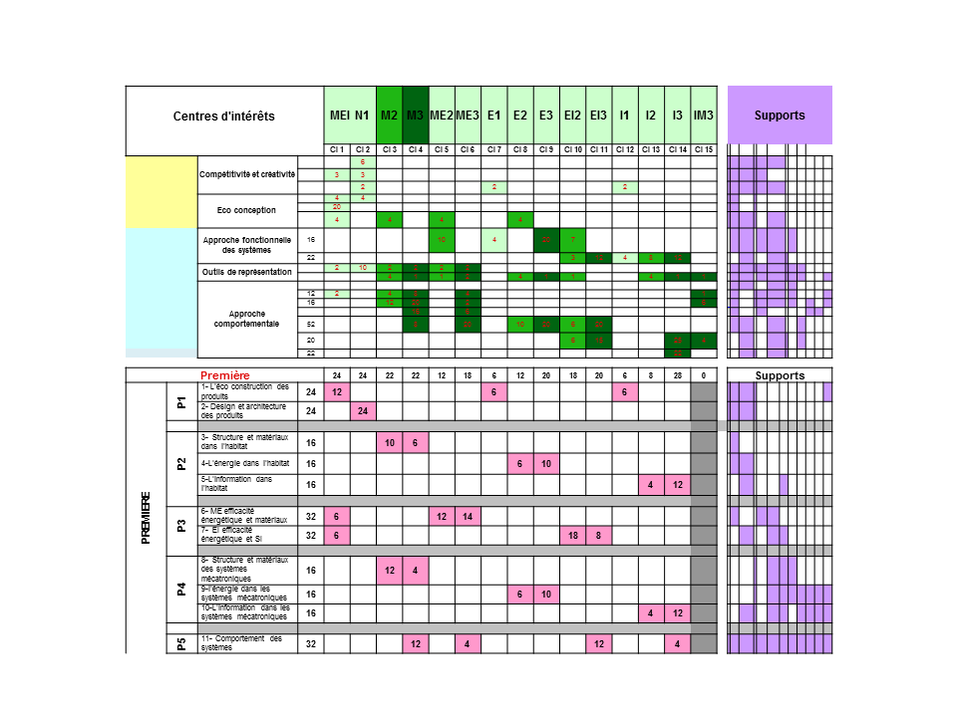
STI2D – Enseignement transversal
Les éléments clés pour bâtir une progression
Concept de séquence
Les centres d’intérêt
L’organisation pratique des activités
Typologie des supports
Construction
de la matrice séquence/CI/supports
Fiches synthétiques des 11 séquences

Slide 5
STI2D – Concept de séquence
Le concept de séquence
Contenus | Chaque séquence vise l'acquisition (découverte ou approfondissement) de connaissances précises du référentiel, identifiées dans le programme
Centres d'intérêt | Chaque séquence permet d'aborder de 1 à 3 CI au maximum, de manière à faciliter les synthèses et limiter le nombre de supports
Thème de travail | Chaque séquence correspond à un thème unique de travail, porteur de sens pour les élèves et intégrant les CI utilisés
Durée d’une séquence | Chaque séquence comprend de 2 à 4 semaines consécutives au maximum
Durée de l’année scolaire | 30 semaines par année scolaire, de façon à laisser une marge de manœuvre pédagogique
 | 6 semaines par année scolaire à répartir entre les séquences permettant d'intégrer des remédiations, des évaluations, des sorties et visites, etc.
Périodes de formations | Elles correspondent à chaque période entre les vacances et intègrent de 2 à 3 séquences
Séquence de synthèse | Elle est proposée en fin d'année scolaire et vise à favoriser le liaison entre enseignement transversal et spécialité
Lancement | Chaque séquence donne lieu à une séance de présentation à tous les élèves, explicitant les objectifs, l'organisation des apprentissages et les supports didactiques utilisés
Evaluation des acquis | Chaque séquence donne lieu à une évaluation sommative, soit intégrée dans son déroulement, soit prévue dans le cours d'une séquence suivante

Slide 6






STI2D – Concept de séquence
Structure d’une séquence
Compétences
Connaissances
Intentions pédagogiques, à priori
Activités pédagogiques
Séquence
Supports techniques
Structuration des connaissances
Evaluation
des connaissances
xcwxcwxcw
Etude de dossier
Projet
Activités pratiques
Centres d’Intérêt
Réflexion pédagogique à postériori
Dossier
Système

Slide 7
STI2D – Concept de séquence
La planification des séquences
Année scolaire
S1
S2
S3
S4
S5
S6
S8
S9
S10
S11
S12
Chevauchement permettant le décalage entre cours et activités pratiques
Lancement
Séquence 1
Ouverture externe
Séquence 2
Evaluation
Séquence 3
Séquence 4

Slide 8
STI2D – Centres d’intérêt
Les Centres d’intérêt
Choix qui relève de chaque équipe pédagogique
Permet une progression pédagogique cohérente
Respecte le cadre proposé dans le document d’accompagnement (cible MEI/FSC)
Si possible identique en première et terminale
Doit permettre de proposer, en fin de première, un lien fort entre projet de spécialité et un CI de synthèse

Slide 9
STI2D – Centres d’intérêt
Les Centres d’Intérêt retenus
CI 1 | Développement durable et compétitivité des produits | M1
CI 2 | Design, architecture et innovations technologiques
CI 3 | Caractérisation des matériaux et structures | M2
CI 4 | Dimensionnement et choix des matériaux et structures | M3
CI 5 | Efficacité énergétique dans l'habitat et les transports | ME2
CI 6 | Efficacité énergétique lié au comportement des matériaux | ME3
CI 7 | Formes et caractéristiques de l'énergie | E1
CI 8 | Caractérisation des chaines d'énergie | E2
CI 9 | Amélioration de l'efficacité énergétique dans les chaînes d'énergie | E3
CI 10 | Efficacité énergétique liée à la gestion de l'information | EI2
CI 11 | Commande temporelle des systèmes | EI3
CI 12 | Formes et caractéristiques de l'info | I1
CI 13 | Caractérisation des chaines d'info. | I2
CI 14 | Traitement de l'information | I3
CI 15 | Optimisation des paramètres par simulation globale | MEI
 | Niveau 1: découverte et analyse fonctionnelle
 | Niveau 2: compréhension et analyse structurelle
 | Niveau 3: approfondissement et analyse comportementale

Slide 10
STI2D – Centres d’intérêt
Représentation par la cible MEI/FSC

Slide 11
STI2D – Organisation des activités
L’organisation pratique des activités
Nombre d'élèves d'une séance à effectif réduit | Au choix de chaque établissement. Il est de 20 élèves dans cette présentation, mais l’optimum est sans doute à 18 élèves.
Répartition CE et effectif réduit | Au choix de chaque établissement. Dans cette présentation : En première : 3h en classe entière (cours) 1h de STI en LV1 4h de travail en groupe allégé En terminale : 3h en classe entière (cours) 1h de STI en LV1 2h de travail en groupe allégé
Durée des séances | Choix d’un « modulo 2 heures », ce qui induit des séances de 2 ou 4 h
Organisation hebdomadaire des séances | Choix de 2h en classe entière (cours) 4h de travaux en groupes allégés (en 4h ou 2 fois 2 h) 1h en classe entière (cours) 1h en LV1

Slide 12
STI2D – Organisation des activités
L’organisation pratique des activités
Les activités en classe entière | Chaque séquence intègre des phases en classe entière (cours) correspondant à des apports structurés des connaissances ainsi qu'un lancement, une synthèse, des évaluations
 | La place du cours par rapport aux activités à effectifs réduits correspond au choix d’une stratégie pédagogique durant chaque séquence (inductive ou déductive)
Les activités à effectifs réduits | Chaque séquence donne lieu à des activités à effectifs réduits qui doivent obligatoirement correspondre à des activités de types actives, pratiques et inductives.
 | Les activités à effectifs réduits privilégient les 3 démarches de la technologie: projet, résolution de problème technique et investigation
 | Les activités à effectifs réduits relèvent des 3 types d'activités suivantes: étude de dossier en équipe, travail pratique en binôme, projet en équipe

Slide 13
STI2D – Organisation des activités
Les approches didactiques
Activité pratique
Appréhender et découvrir un concept nouveau
Cours et applications
Formaliser le nouveau concept
Evaluation
Formative ou sommative
Approche inductive
Ces approches impliquent un décalage entre les cours et les activités pratiques
Cours
Appréhender et formaliser un concept nouveau
Evaluation
Formative ou sommative
Activités pratiques
Appliquer et conforter le concept
Approche déductive

Slide 14
STI2D – Organisation des activités
Choisir une organisation hebdomadaire
Exemple d’une répartition 4h en classe entière (dont l’heure de technologie en langue vivante 1) et de 4h en groupe allégé.
Cours CE
2h
Activités pratique Groupe
2h
Activités pratique Groupe
2h
Cours CE
2h
Cours CE 1h
STI en LV1
AP de 4h possible

Slide 15
STI2D – Organisation des activités
Schémas d’organisation possibles
Cours CE
2h
Activités pratique Gr 2h
Activités pratique Gr 2h
TD CE
1h + 1h LV
Activités pratique Gr 2h
Activités pratique Gr 2h
Cours CE
2h
TD CE
1h + 1h LV
Activités pratique Gr 2h
Cours CE
1h + 1h LV
Activités pratique Gr 2h
TD CE
2h

Slide 16
STI2D – Typologie des supports
Les supports didactiques
Deux types de supports:
Les supports réels disponibles dans le laboratoire, dédiés aux activités pratiques
Les supports virtuels, numériques, accessibles éventuellement à distance, dédiés aux étude de dossier techniques

Slide 17
STI2D – Typologie des supports
Le cahier des charges des supports réels en STI2D
L'utilisation d'un support doit d'abord permettre d'identifier des principes technologiques et pas forcément d’optimiser des performances . | Pas de supports de type professionnels destinés à garantir une production donnée. Systèmes didactiques possibles (et pas forcément des systèmes lourds didactisés)
Chaque support réel doit d'abord permettre aux élèves de mener des activités pratiques concrètes | Doit obligatoirement permettre l’observation, l’analyse, les réglages, le montage/démontage/ les mesures, etc.)

Slide 18
STI2D – Typologie des supports
Typologie des supports STI2D
 |  |  | Mécatronique |  |  |  | Ouvrage
 |  |  | Vie quotidienne |  | Habitat
 |  |  | Transport | Sport & Loisir | Objet domestique | Confort / Service | Aménagement urbain | Bâtiment
Communiquant |  |  | Planeur solaire | Free Rider Smartphone Air Drone Robot Lego Robot NAO |  | Clip Flow Thermostat à fil pilote |  | Pass-e-LAb
Eco-conçu | Biomimétisme |  |  | Robot NAO |  |  |  | Rolling Bridge
 | Cycle de vie |  |  | Mac Book |  | Clip Flow Compteur d’eau SET |  | Pass-e-LAb
 | Utilisation raisonnée des matériaux et ressources |  | Planeur Solaire | Mac Book |  | Clip Flow Compteur d’eau SET | Villeavenir | Villeavenir
Pilotable / Programmable |  |  | Planeur solaire | Air Drone Pilotable | Cafetière/ Robot ménager | VMC
Bilan énergétique positif |  |  | Planeur solaire | I-land |  | Portail solaire SET |  | Pass-e-LAb
Multi énergies |  |  | Scooter MP4
Optimisation structurelle remarquable |  |  | Segway Planeur solaire | Scooter MP4
Observation comportementale d’un matériau |  |  | Planeur solaire | Air Drone | Balance électronique |  |  | Pass-e-LAb
Economie et gestion de l’énergie |  |  | Planeur solaire |  |  | Clip Flow VMC Thermostat à fil pilote | Villeavenir | Villeavenir
Design |  |  | Segway | MacBook Robot NAO |  |  |  | Rolling Bridge
Machine d’essai |  |  | Planeur solaire | Arc à poulie |  |  |  | Pass-e-LAb
Simulation |  |  | Planeur solaire | Robot Lego Robot NAO |  |  |  | Sismique

Slide 19
STI2D – Matrice des séquences
Les durées de formation transversale
240 h en première (7h +1h hebdomadaire)
180 h en terminale (5h +1h hebdomadaire)
Proposition de répartition des heures de formation des 240h de première et des 180h de terminale
  Intégrant les CI et les séquences
  Induisant la redondance et la progressivité de formation (répétition de chaque CI sur plusieurs séquences durant les 2 années de formation)

Slide 20
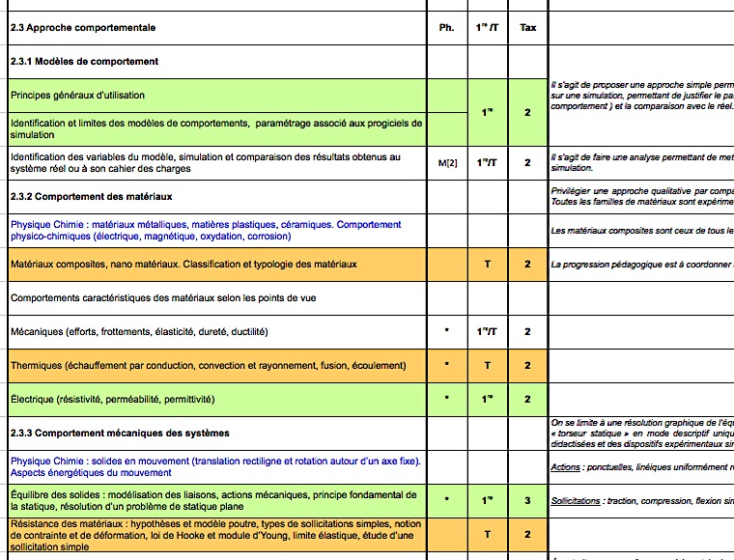
STI2D – Matrice des séquences
Les compétences du programme transversal
Un point de départ imposé pour :
Identifier les connaissances de première
Les liens avec les maths et la physique
Les commentaires à associer au document d’accompagnement

Slide 21
STI2D – Matrice des séquences
Les étapes itératives de répartition des heures de formation
Choisir des horaires par item de programme
Choisir les CI concernés par chaque item
Répartir les heures d’un item selon les CI concernés
Calculer le total horaire par CI
Ajuster et valider la répartition des horaires par rapport au total de 240h
Répartition horaire du programme
Relations programme et CI
Répartition des heures par CI
Calcul des horaires par CI
Equilibrage horaire programme et CI

Slide 22

STI2D – Matrice des séquences
Construction de la matrice Programme/CI
Centre d’intérêt
1
2
3
4
5
6
7
8
9
10
11
12
13
14
15
Programme STI2D
transversal
Compétitivité et créativité
Eco conception
Approche fonctionnelle des systèmes
Outils de représentation
Approche comportementale

Slide 23
STI2D – Matrice des séquences
Principe de ventilation des heures
5 étapes itératives de répartition
Heures première
CI 1
CI 2
CI n
2
Choix des CI concernés
Programme
Item 1
Item 2
Item 3
X=( x+y) h
Y= (y+z) h
Z= (y+z) h
x h
y h
z h
x h
y h
z h
Choix des heures par CI
3
1
4
Calcul total / CI
Choix des horaires par item
6
Total première:
X+Y+Z= 240h
Total CI 1:
(x+y) h
Total CI 1:
(z+x) h
Total CI 1:
(y+z) h
Validation répartition
5

Slide 24
STI2D – Matrice des séquences
Matrice Programme/Centres d’Intérêt
Programme |  | Centres d'intérêts |  |  | MEI N1 |  | M2 | M3 | ME2 | ME3 | E1 | E2 | E3 | EI2 | EI3 | I1 | I2 | I3 | IM3
 |  |  |  |  | CI 1 | CI 2 | CI 3 | CI 4 | CI 5 | CI 6 | CI 7 | CI 8 | CI 9 | CI10 | CI11 | CI12 | CI13 | CI14 | CI15
Compétitivité et créativité | Paramètres de la compétitivité | 6 |  |  |  | 6
 | Cycle de vie d'un produit | 6 |  |  | 3 | 3
 | Compromis CEC | 4 |  |  |  | 2 |  |  |  |  | 2 |  |  |  |  | 2
Eco conception | Etapes de la démarches | 8 |  |  | 4 | 4
 | Mise à disposition des ressources | 20 |  |  | 20
 | Utilisation raisonnée des ressources | 16 |  |  | 4 |  | 4 |  | 4 |  |  | 4
Approche fonctionnelle des systèmes | Organisation fonct. d'une chaine d'énergie | 25 | Typologie des solutions constructives de l'énergie | 16 |  |  |  |  | 10 |  | 4 |  | 20 | 7
 | Organisation fonct. d'une chaine d'info. | 15 | Traitement de l'information | 22 |  |  |  |  |  |  |  |  |  | 3 | 12 | 4 | 8 | 12
Outils de représentation | Représentation du réel | 20 |  |  | 2 | 10 | 2 | 2 | 2 | 2
 | Représentations symboliques | 20 |  |  |  |  | 4 | 1 | 1 | 2 |  | 4 | 1 | 1 |  |  | 4 | 1 | 1
Approche comportementale | Modèles de comportement | 4
 | Comportement des matériaux | 8 | Choix des matériaux | 12 | 2 |  | 4 | 8 |  | 4 |  |  |  |  |  |  |  |  | 1
 | Comportement mécanique des systèmes | 30 | Typologie des solutions constructives des liaisons entre solides | 16 |  |  | 12 | 20 |  | 2 |  |  |  |  |  |  |  |  | 6
 | Structures porteuses | 16 |  |  |  |  |  | 16 |  | 6
 | Comportement énergétique des systèmes | 32 | Trans. Modu. Stockage d'énergie. | 52 |  |  |  | 8 |  | 20 |  | 10 | 20 | 6 | 20
 | Comportement informationnel des systèmes | 30 | Acquisition et codage de l'information | 20 |  |  |  |  |  |  |  |  |  | 6 | 15 |  |  | 25 | 4
 |  |  | Transmission de l'info | 22 |  |  |  |  |  |  |  |  |  |  |  |  |  | 22
 | Sous total chapitres 1 et 2 | 260 h | Sous total chap 3 | 160
 |  |  | TOTAL | 420 | 35 | 25 | 26 | 55 | 17 | 36 | 6 | 18 | 41 | 23 | 47 | 6 | 12 | 60 | 12
 |  |  | Heures première | 240 | 24 | 24 | 22 | 22 | 12 | 18 | 6 | 12 | 20 | 18 | 20 | 6 | 8 | 28 | 0
 |  |  | Heures terminale | 180 | 11 | 1 | 4 | 33 | 5 | 18 | 0 | 6 | 21 | 5 | 27 | 0 | 4 | 32 | 12

Slide 25
STI2D – Matrice des séquences
Liens avec les supports retenus
MEI N1 |  | M2 | M3 | ME2 | ME3 | E1 | E2 | E3 | EI2 | EI3 | I1 | I2 | I3 | IM3 |  | Supports
Développement durable et compétitivité des produits | Design, architecture et innovations technologiques | Caractérisation des matériaux et structures | Dimensionnement et choix des matériaux et structures | Efficacité énergétique dans l'habitat et les transports | Efficacité énergétique lié au comportement des matériaux | Formes et caractéristiques de l'énergie | Caractérisation des chaines d'énergie | Amélioration de l'efficacité énergétique dans les chaînes d'énergie | Efficacité énergétique liée à la gestion de l'information | Commande temporelle des systèmes | Formes et caractéristiques de l'info | Caractérisation des chaines d'info. | Traitement de l'information | Optimisation des paramètres par simulation globale |  | Micro ordinateurs | Villavenir | VMC double flux pilotée | Equipement free rider | The Rolling Bridge | Scooter hybride Piaggio | Clip flow | Robot ménager | Appareil VOD nomade | Machine d'essais matériaux | Maquette sismique | Balance électronique
CI 1 | CI 2 | CI 3 | CI 4 | CI 5 | CI 6 | CI 7 | CI 8 | CI 9 | CI 10 | CI 11 | CI 12 | CI 13 | CI 14 | CI 15
 | 6
3 | 3
 | 2 |  |  |  |  | 2 |  |  |  |  | 2
4 | 4
20
4 |  | 4 |  | 4 |  |  | 4
 |  |  |  | 10 |  | 4 |  | 20 | 7
 |  |  |  |  |  |  |  |  | 3 | 12 | 4 | 8 | 12
2 | 10 | 2 | 2 | 2 | 2
 |  | 4 | 1 | 1 | 2 |  | 4 | 1 | 1 |  |  | 4 | 1 | 1
2 |  | 4 | 8 |  | 4 |  |  |  |  |  |  |  |  | 1
 |  | 12 | 20 |  | 2 |  |  |  |  |  |  |  |  | 6
 |  |  | 16 |  | 6
 |  |  | 8 |  | 20 |  | 10 | 20 | 6 | 20
 |  |  |  |  |  |  |  |  | 6 | 15 |  |  | 25 | 4
 |  |  |  |  |  |  |  |  |  |  |  |  | 22

Slide 26
STI2D – Typologie des supports
Les supports retenus
Micro ordinateurs | Ordinateurs portable et de bureau + maquettes numériques
Villavenir | Quartier HQE de 6 habitations individuelles construites selon des techniques différentes
VMC double flux pilotée | Système d'économie et de gestion de l'énergie domestique, pilotée à distance et communicant
Equipement free rider | Equipement de ski comportant les skis, chaussures, vêtements et systèmes de localisation de secours
The Rolling Bridge | Passerelle très innovante, permettant de dégager le passage d'un bateau par repliement sur elle-même
Scooter hybride Piaggio | Scooter hybride innovant, thermique et électrique et à 3 roues
Clip flow | Dispositif permettant de contrôler les fuites d'eau dans habitat, capable de fermer le circuit et de communiquer
Robot ménager | Appareil électroménager de type cafetière, robot ménager ou autre, électrique et piloté par un programme
Appareil VOD nomade | Appareil individuel et autonome de communication et d'information (smartphone, tablette, etc.)
Machine d'essais matériaux | Système d'essais et de caractérisation des matériaux entraîné par un système manuel
Maquette sismique | Maquette permettant de visualiser le comportement fréquentiel d'une structure
Balance électronique | Système pluri technique intégrant un capteur de déformation d'un matériau

Slide 27
STI2D – Matrice des séquences
La relation Programme-CI-Séquences
Objectif: Associer à chaque séquence
Des Centres d’Intérêt (3maxi, principaux et secondaires)
Les savoirs du programme associés à chaque CI
Un thème de travail, porteur de sens et motivant pour les élèves (pouvant prendre la forme d’une question)

Slide 28
STI2D – Matrice des séquences
La relation Séquence-CI-Programme
Centres d’intérêt
Supports
1
2
3
4
5
6
7
8
9
10
11
12
13
14
15
1
2
3
4
5
Séquences première STI2D
Item 1
Item 2
Item 3
Item n
Séquences de STI2D
Séquence 1
Séquence 2
Séquence 3
Séquence 11

Slide 29
STI2D – Matrice des séquences
Les thèmes des séquences choisis
Éco construction des produits
Design et architecture des produits
Structure et matériaux dans l'habitat
Énergie dans l'habitat
Information dans l'habitat
Efficacité énergétique et matériaux
Efficacité énergétique et systèmes d’information
Structures et matériaux des systèmes mécatroniques
Énergie dans les systèmes mécatroniques
Information dans les systèmes mécatroniques
Comportement des systèmes

Slide 30
STI2D – Matrice des séquences
Répartition et durée des séquences
 |  | Séquences | Sem | Compétences CO | Heures
 |  | Première
PREMIERE | P1 | 1- L'éco construction des produits | 3 | 1.1/ 2.1/ 2.2 | 24
 |  | 2- Design et architecture des produits | 3 | 1.2/ 2.1/ 2.2 | 24
 | P2 | 3- Structure et matériaux dans l'habitat | 2 | 4.1/ 4.4/ 6.2 | 16
 |  | 4- L'énergie dans l'habitat | 2 | 4.1/ 4.2/ 4.4/ 6.2 | 16
 |  | 5- L'information dans l'habitat | 2 | 4.1/ 4.2/ 4.3/ 4.4/ 6.2 | 16
 | P3 | 6- ME efficacité énergétique et matériaux | 4 | 1.1/ 2.1/ 2.2/ 5.1/ 6.2 | 32
 |  | 7- EI efficacité énergétique et SI | 4 | 1.1/ 1.2/ 2.1/ 2.2/ 5.1/ 6/2 | 32
 | P4 | 8- Structure et matériaux des systèmes mécatroniques | 2 | 5.2/ 5.3/ 6.2 | 16
 |  | 9- L'énergie dans les systèmes mécatroniques | 2 | 5.2/ 5.3/ 6.2 | 16
 |  | 10- L'information dans les systèmes mécatroniques | 2 | 5.2/ 5.3/ 6.2 | 16
 | P5 | 11- Comportement des systèmes | 4 | 3.1/ 3.2 | 32
 |  |  | 30 |  | 240

Slide 31
STI2D – Matrice des séquences
Répartition des séquences en 1ère

Slide 32
STI2D – Matrice des séquences
Répartition des séquences en Terminale
Centres d'intérêts |  |  |  | MEI N1 |  | M2 | M3 | ME2 | ME3 | E1 | E2 | E3 | EI2 | EI3 | I1 | I2 | I3 | IM3 |  | Supports
 |  |  |  | CI 1 | CI 2 | CI 3 | CI 4 | CI 5 | CI 6 | CI 7 | CI 8 | CI 9 | CI 10 | CI 11 | CI 12 | CI 13 | CI 14 | CI 15
 |  | Compétitivité et créativité |  |  | 6
 |  |  |  | 3 | 3
 |  |  |  |  | 2 |  |  |  |  | 2 |  |  |  |  | 2
 |  | Eco conception |  | 4 | 4
 |  |  |  | 20
 |  |  |  | 4 |  | 4 |  | 4 |  |  | 4
 |  | Approche fonctionnelle des systèmes | 16 |  |  |  |  | 10 |  | 4 |  | 20 | 7
 |  |  | 22 |  |  |  |  |  |  |  |  |  | 3 | 12 | 4 | 8 | 12
 |  | Outils de représentation |  | 2 | 10 | 2 | 2 | 2 | 2
 |  |  |  |  |  | 4 | 1 | 1 | 2 |  | 4 | 1 | 1 |  |  | 4 | 1 | 1
 |  | Approche comportementale
 |  |  | 12 | 2 |  | 4 | 8 |  | 4 |  |  |  |  |  |  |  |  | 1
 |  |  | 16 |  |  | 12 | 20 |  | 2 |  |  |  |  |  |  |  |  | 6
 |  |  |  |  |  |  | 16 |  | 6
 |  |  | 52 |  |  |  | 8 |  | 20 |  | 10 | 20 | 6 | 20
 |  |  | 20 |  |  |  |  |  |  |  |  |  | 6 | 15 |  |  | 25 | 4
 |  |  | 22 |  |  |  |  |  |  |  |  |  |  |  |  |  | 22
 |  |  | 420 | 35 | 25 | 26 | 55 | 17 | 36 | 6 | 18 | 41 | 23 | 47 | 6 | 12 | 60 | 12
 |  |  | 240 | 24 | 24 | 22 | 22 | 12 | 18 | 6 | 12 | 20 | 18 | 20 | 6 | 8 | 28 | 0
 |  |  | 180 | 11 | 1 | 4 | 33 | 5 | 18 | 0 | 6 | 21 | 5 | 27 | 0 | 4 | 32 | 12
TERMINALE | P1 | 1- Traitement de l'information | 18 |  |  |  |  |  |  |  |  |  |  |  |  |  | 18
 |  | 2- Dimensionnement des structures | 12 |  |  |  | 12
 | P2 | 3- Solutions constructives et comportement des structures dans l'habitat | 12 |  |  | 2 | 10
 |  | 4-Solutions constructives et comportement de l'énergie dans l'habitat | 12 |  |  |  |  |  | 4 |  |  | 8
 |  | 5-Gestion de l'information dans l'habitat | 12 |  |  |  |  |  |  |  |  |  | 5 | 3 |  | 2 | 2
 | P3 | 6- Eco conception, éco construction et choix des matériaux | 18 | 12 |  |  |  |  | 4 |  |  | 2
 |  | 7- Performances et pilotage des systèmes multisources | 24 |  |  |  |  | 6 |  |  | 6 |  |  |  |  |  | 12
 | P4 | 8- Solutions constructives et comportement des structures dans les systèmes mécatroniques | 12 |  |  | 2 | 10
 |  | 9-Solutions constructives et comportement de l'énergie dans les Systèmes mécatro; | 12 |  |  |  |  |  |  |  |  | 12
 |  | 10- La commande temporelle des systèmes mécatroniques | 12 |  |  |  |  |  |  |  |  |  |  | 10 |  | 2
 | P5 | 11- Modélisation et comportement des systèmes | 36 |  |  |  |  |  | 10 |  |  |  |  | 14 |  |  |  | 12
 |  |  | 180

Slide 33
STI2D – Fiches de séquences
Fiche de la séquence 1

Slide 34
STI2D – Fiches de séquences
Fiche d’activité de la séquence 1

Slide 35
STI2D – Fiches de séquences
Fiche de la séquence 2

Slide 36
STI2D – Fiches de séquences
Fiche de la séquence 3

Slide 37
STI2D – Fiches de séquences
Fiche de la séquence 4

Slide 38
STI2D – Fiches de séquences
Fiche de la séquence 5

Slide 39
STI2D – Fiches de séquences
Fiche de la séquence 6

Slide 40
STI2D – Fiches de séquences
Fiche de la séquence 7

Slide 41
STI2D – Fiches de séquences
Fiche de la séquence 8

Slide 42
STI2D – Fiches de séquences
Fiche de la séquence 9

Slide 43
STI2D – Fiches de séquences
Fiche de la séquence 10

